Slide 1
Seuravisssa dioissa kovaäänisen kuvakkeesta käynnistyy opastus. Laita diat esitysmuotoon tai jos et ole esitysmoodissa, niin painat samaa kolmiota, kuin yleisissä kaukosäätimissä.

Slide 3
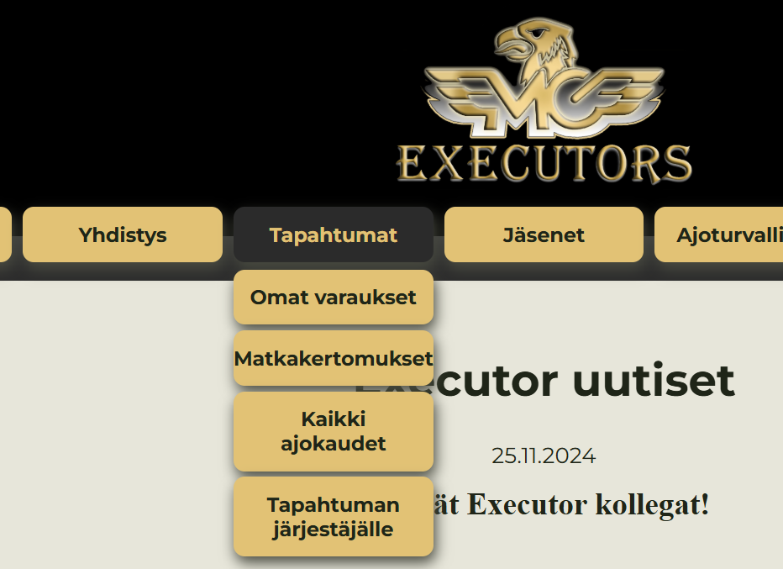
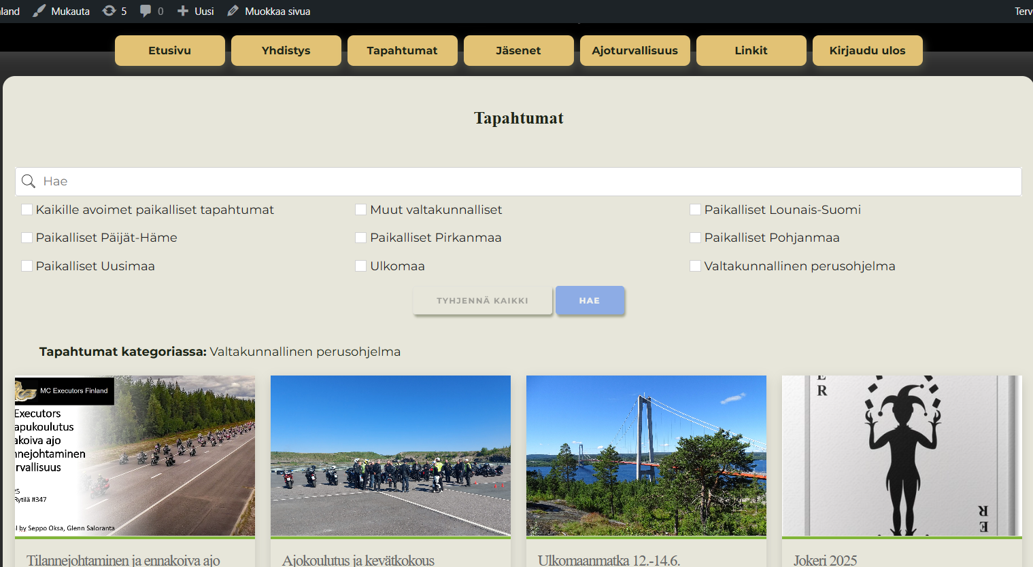

Slide 4
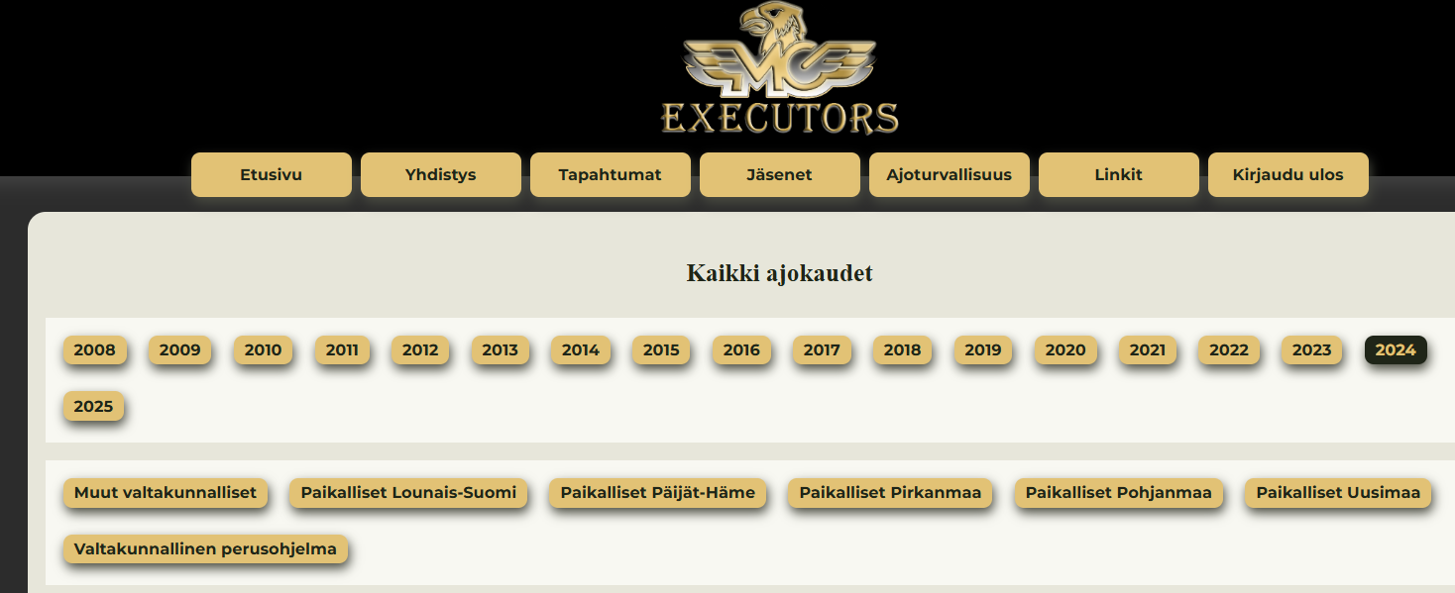

Slide 5
